Slide 1
Τεχνικές Κινητοποίησης και Θεραπευτικοί Χειρισμοί (Θ)
Ανοικτά Ακαδημαϊκά Μαθήματα στο ΤΕΙ Αθήνας
Ενότητα 9: Εξέταση επικουρικών κινήσεων και κινητοποίηση του γόνατος
Παλίνα Καρακασίδου PT, OMT, MManipTher, MSc, PhD
Το περιεχόμενο του μαθήματος διατίθεται με άδεια Creative Commons εκτός και αν αναφέρεται διαφορετικά | Το έργο υλοποιείται στο πλαίσιο του Επιχειρησιακού Προγράμματος «Εκπαίδευση και Δια Βίου Μάθηση» και συγχρηματοδοτείται από την Ευρωπαϊκή Ένωση (Ευρωπαϊκό Κοινωνικό Ταμείο) και από εθνικούς πόρους.

Slide 2
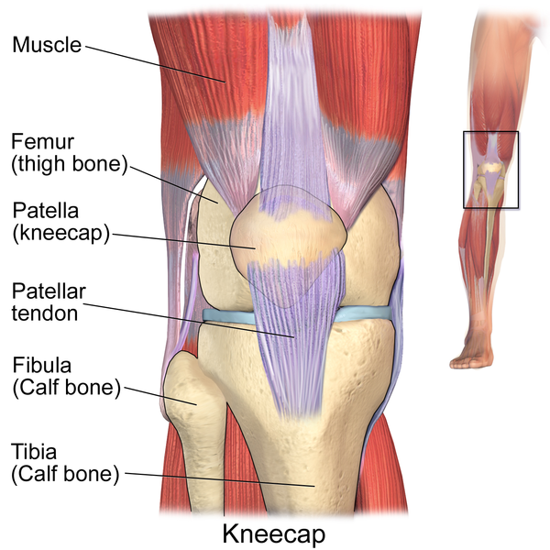
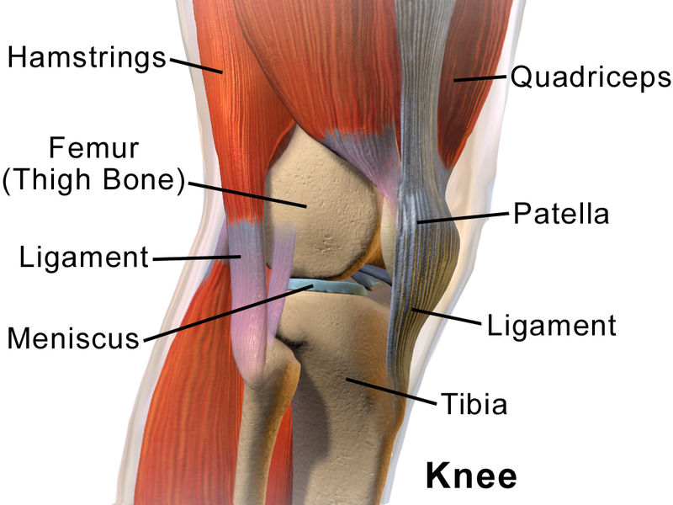
Άρθρωση Γόνατος 1/2
“Blausen 0596 KneeAnatomy Front“ από BruceBlaus διαθέσιμο με άδεια CC BY 3.0
“Blausen 0597 KneeAnatomy Side“ από BruceBlaus διαθέσιμο με άδεια CC BY 3.0

Slide 3
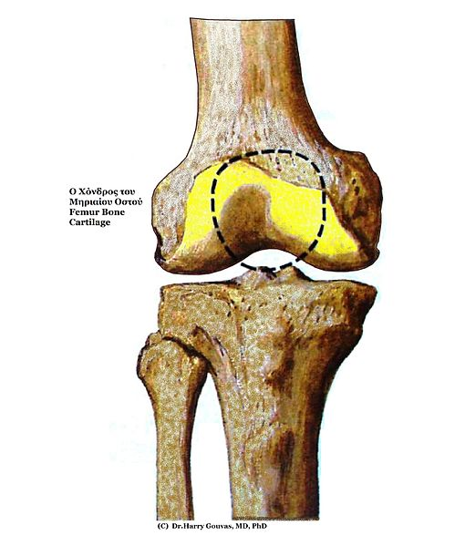
Άρθρωση Γόνατος 2/2
Οι αρθρικές επιφάνειες δεν έχουν τέλεια συμβατότητα ακόμα και με την παρουσία των μηνίσκων.
“Knee Femur Cartilage“ από File Upload Bot (Magnus Manske) διαθέσιμο με άδεια CC BY-SA 3.0

Slide 4
Αρθρικός θύλακος 1/7
Επειδή δεν υπάρχει η τέλεια συμβατότητα των αρθρικών επιφανειών, η σταθερότητα του γόνατος εξαρτάται από τους ιστούς που περιβάλλουν το γόνατο,
Στην θέση κάμψης όπου οι παθητικοί ιστοί είναι χαλαροί, η ασυμβατότητα των αρθρικών επιφανειών επιτρέπει μικρού βαθμού ραχιαίας – κοιλιακής μετατοπιστικής κίνησης και έσω – έξω στροφής της κνήμης κάτω από το μηριαίο οστούν.

Slide 5
Αρθρικός θύλακος 2/7
Η ακεραιότητα της άρθρωσης εξασφαλίζεται από τον αρθρικό θύλακο μαζί με τους συνδέσμους,
Αν και οι μύες παίζουν πολύ σημαντικό ρόλο στην σταθερότητα της άρθρωσης, είναι σχεδόν ανέφικτο γι‘ αυτούς να την σταθεροποιήσουν αποτελεσματικά όταν υπάρχει σημαντική ρήξη του παθητικού μηχανισμού σταθεροποίησης.

Slide 6
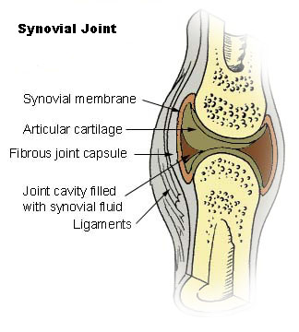
Αρθρικός θύλακος 3/7
Ο αρθρικός θύλακος που περιβάλλει την κνημο-μηριαία και επιγονατιδο-μηριαία άρθρωση είναι μεγάλος, χαλαρός και προσφύεται στην κνήμη και στο μηριαίο με πολύπλοκο τρόπο.
“Illu synovial joint“ από Arcadian διαθέσιμο ως κοινό κτήμα

Slide 7
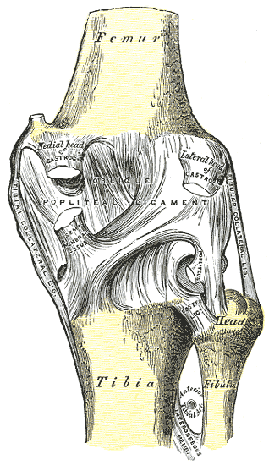
Αρθρικός θύλακος 4/7
Πίσω – ο αρθρικός θύλακος ενισχύεται από τους μύες (ιγνυακό, ισχιοκνημιαίους, γαστροκνήμιο) και τους συνδέσμους (λοξό και τοξοειδή ιγνυακούς),
Στα πλάγια ενισχύεται από τους πλάγιους συνδέσμους,
Από μπροστά ενισχύεται από την επιγονατίδα και τον μηχανισμό του τετρακεφάλου.
“Gray346“ από Pngbot διαθέσιμο ως κοινό κτήμα

Slide 8
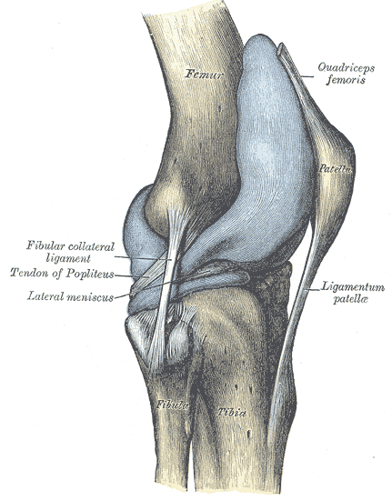
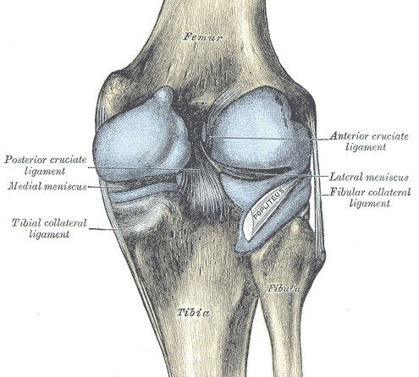
Αρθρικός θύλακος 5/7
Ο αρθρικός θύλακος επικοινωνεί με τον υπερεπιγονατιδικό ορογόνο θύλακο, τα πλάγια εγκολπώματα της επιγονατίδας και τους ορογόνους θυλάκους του γαστροκνημίου και του ιγνυακού.
“Gray351“ από Pngbot διαθέσιμο ως κοινό κτήμα
“Gray352“ από Pngbot διαθέσιμο ως κοινό κτήμα

Slide 9
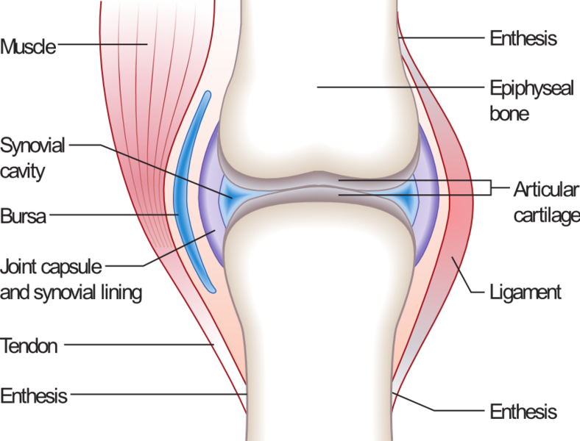
Αρθρικός θύλακος 6/7
Το μεσάρθριο υγρό, το οποίο συμβάλλει στην διατροφή των αρθρικών επιφανειών, μετακινείται από το ένα εγκόλπωμα στο άλλο κατά την κάμψη – έκταση του γόνατος.
“Joint “ από Madhero88 διαθέσιμο με άδεια CC BY-SA 3.0

Slide 10
Αρθρικός θύλακος 7/7
Joint capsule
Femur
Tibia
α. Extension
β. Flexion
γ. Semiflexed position

Slide 11
Οστεοκινηματική 1/4
Στροφικές γύρω από έναν μεταβαλλόμενο, αλλά συγκεκριμμένο άξονα – κάμψη/έκταση/έσω στροφή/έξω στροφή,
Απαγωγή/προσαγωγή του γόνατος που δεν μπορεί να γίνει ενεργητικά, αλλά είναι αποτέλεσμα ραιβών και βλαισών δυνάμεων που δρουν στο γόνατο,
Η έκταση (ή υπερέκταση) του γόνατος από 5^{ο} έως 10^{ο} θεωρείται φυσιολογική.

Slide 12
Οστεοκινηματική 2/4
Παθητική κάμψη – 130^{ο} έως 140^{ο},
Με το ισχίο σε έκταση – 120^{ο},
Σε βαθύ κάθισμα – 160^{ο},
Κατά την κανονική βάδιση σε ευθύ έδαφος – 60^{ο},
Ανέβασμα σκάλας – 80^{ο},
Κάθισμα σε καρέκλα > 90^{ο},
Δραστηριότητες καθημερινής ζωής πλην των παραπάνω > 115^{ο}.

Slide 13
Οστεοκινηματική 3/4
Σε κλειστή κινητική αλυσίδα, το γόνατο επηρεάζεται από την κινητικότητα της ποδοκνημικής:
Περιορισμός της ραχιαίας κάμψης, περιορίζει την κάμψη του γόνατος,
Περιορισμός της πελματιαίας κάμψης περιορίζει την έκταση του γόνατος.

Slide 14
Οστεοκινηματική 4/4
Μέγιστες στροφές της κνήμης στην θέση κάμψης του γόνατος 90^{ο} – 60^{ο} : έως 70^{ο},
Οι τιμές αυτές βαίνουν μειωμένες προς την πλήρη έκταση,
Μεγαλύτερη τιμή για την έξω στροφή (0-40^{ο}),
Ελαφρώς μικρότερη τιμή για την έσω στροφή (0-30^{ο}).

Slide 15
Αρθρωκινηματική 1/8
Εάν επιτρεπόταν στους μηριαίους κονδύλους να κυλούν πάνω στους κνημιαίες γλίνες, τότε οι κόνδυλοι θα έβγαιναν έξω από τις γλίνες πριν ολοκληρωθεί η κάμψη.
Femur
Flexion
Tibia

Slide 16
Αρθρωκινηματική 2/8
Για να ολοκληρωθεί η κάμψη, οι κόνδυλοι θα πρέπει ταυτόχρονα να κυλίσουν ραχιαία και να ολισθήσουν κοιλιακά,
Από την πλήρη έκταση έως 25^{ο} κάμψης, οι κόνδυλοι κυρίως κυλίουν,
Συνεχιζόμενης της κάμψης, οι κόνδυλοι ταυτόχρονα κυλίουν και ολισθαίνουν αντίθετα.
meherchilakalapudi.wordpress.com
Κίνηση μηριαίων κονδύλων κατά την κάμψη του γόνατος

Slide 17
Αρθρωκινηματική 3/8
Η κοιλιακή ολίσθηση των μηριαίων κονδύλων εν μέρει οφείλεται στην τάση του πρόσθιου χιαστού συνδέσμου που ανταγωνίζεται με την συστολή του τετρακεφάλου και συναγωνίζεται με την συστολή των ισχιοκνημιαίων μυών,
Επιπλέον η κοιλιακή ολίσθηση διευκολύνεται από το σχήμα των μηνίσκων οι οποίοι κινούνται ραχιαία με την δράση του ημιημενώνδους και ιγνυακού μυός.

Slide 18
Αρθρωκινηματική 4/8
Η λοξή επαφή των κονδύλων με τους μηνίσκους δημιουργεί τις δυνάμεις MF και FM,
Οι δύο αυτές δυνάμεις αναλυόμενες δίνουν από δύο συνιστώσες (μία διατμητική και μία συμπιεστική,
Η διατμητική Shear 1 βοηθά στην κοιλιακή ολίσθηση και η Shear 2 στην ραχιαία μετατόπιση των μηνίσκων.
MF
V1
Shear 1
Shear 2
Meniscus
V2
FM

Slide 19
Αρθρωκινηματική 5/8
Κατά την έκταση του γόνατος, κατ’ αρχάς οι κόνδυλοι κυλίουν πάνω στις κνημιαίες γλίνες και εν συνεχεία ταυτόχρονα κυλίουν και ολισθαίνουν σε αντίθετες κατευθύνσεις .
Femur
meherchilakalapudi.wordpress.com
Tibia fixed
Κίνηση μηριαίων κονδύλων κατά την έκταση του γόνατος

Slide 20
Αρθρωκινηματική 6/8
Η ραχιαία ολίσθηση των μηριαίων κονδύλων διευκολύνεται με την τάση του οπίσθιου χιαστού συνδέσμου, με το σχήμα των μηνίσκων και με την συστολή των ισχιοκνημιαίων .
Ο οπίσθιος χιαστός σύνδεσμος συναγωνίζεται με την συστολή του τετρακεφάλου και ανταγωνίζεται με την συστολή των ισχιοκνημιαίων.

Slide 21
Αρθρωκινηματική 7/8
Ανεξάρτητα από την στροφή που γίνεται στο γόνατο, η κίνηση του έξω κνημιαίου κονδύλου είναι μεγαλύτερη από την κίνηση του έσω κνημιαίου κονδύλου,
Κατά την έξω στροφή της κνήμης με σταθερό το μηριαίο, ο έσω κνημιαίος κόνδυλος ελαφρώς μετατοπίζεται κοιλιακά, ενώ ο έξω κνημιαίος κόνδυλος μετατοπίζεται ραχιαία σημαντικά,
Κατά την έσω στροφή της κνήμης με σταθερό το μηριαίο, συμβαίνουν τα αντίθετα,
Με σταθερή την κνήμη, η έξω στροφή του μηριαίου αντιστοιχεί με την έσω στροφή της κνήμης, και η έσω στροφή του μηριαίου με την έξω στροφή της κνήμης.

Slide 22
Αρθρωκινηματική 8/8
Στις στροφές οι μηνίσκοι ακολουθούν την κίνηση των αντίστοιχων μηριαίων κονδύλων, δηλ. κατά την έσω στροφή της κνήμης, όπου ο έσω μηριαίος κόνδυλος κινείται κοιλιακά και ο έξω κινείται ραχιαία , προς την ίδια κατεύθυνση κινούνται οι μηνίσκοι (έσω – κοιλιακά, έξω – ραχιαία).

Slide 23
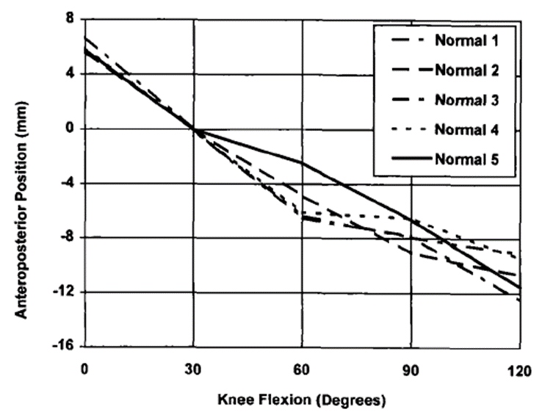
Αρθρωκινηματική σε φυσιολογικά γόνατα με ακτινοσκόπιση
Στην όρθια θέση με πλήρη έκταση, στο οβελιαίο επίπεδο οι μηριαίοι κόνδυλοι εφάπτονται της κνήμης περίπου 6.49 mm μπροστά από την μέση γραμμή,
Κατά την κάμψη (0-90°) οι μηριαίοι κόνδυλοι κινούνται ραχιαία κατά 14. 17 mm.
(Dennis et al 1996)

Slide 24
Αρθρωκινηματική σε πτωματικά γόνατα 1/3
Η ακτίνα του έσω μηριαίου κονδύλου κατά μέσο όρο είναι ελαφρώς μεγαλύτερη από την ακτίνα του έξω μηριαίου κονδύλου (21.0 mm ο έσω και 18.6 mm ο έξω).
Υ
1
2
3
y’
h’
C
4
r
k’
z’
5
Z
P
6
lateral
medial
Long axis of tibia

Slide 25
Αρθρωκινηματική σε πτωματικά γόνατα 2/3
Λόγω της διαφορετικής σφαιρικότητας των μηριαίων κονδύλων, κατά την κάμψη (0-120°) από όρθια θέση, η κίνησή τους γίνεται ως ακολούθως:
Ο έσω μηριαίος κόνδυλος κινείται κοιλιακά κατά 4.5 mm έως το μέσον της τροχιάς και μετά ραχιαία κατά 2.3 mm,
Ο έξω μηριαίος κόνδυλος κινείται ραχιαία καθ’ όλη την τροχιά της κίνησης κατά 17 mm με αποτέλεσμα να προκαλείται η αυτόματη έξω στροφή του μηριαίου κατά 20°.

Slide 26
Αρθρωκινηματική σε πτωματικά γόνατα 3/3
Η κίνηση είναι παρόμοια με την κίνηση των πτωματικών γονάτων,
Ο έσω κόνδυλος κινείται κατά 4.4 (±2.7) mm κοιλιακά από 0-45° και μετά κινείται ραχιαία κατά 0.3 mm έως το τέλος της τροχιάς,
Ο έξω μηριαίος κόνδυλος κινείται σταθερά ραχιαία έως 14.1 (±6.7) mm στις 120°,
Η έξω στροφή του μηριαίου φτάνει τις 16.9° στις 120° κάμψης.
(Kurosawa et al 1985)

Slide 27
Επιγονατιδομηριαία άρθρωση
Patella
Femur
Lateral
Medial

Slide 28
Κινήσεις επιγονατίδας 1/9
Στην πλήρη έκταση, η επιγονατίδα βρίσκεται στην πρόσθια επιφάνεια των μηριαίων κονδύλων,
Κατά την κάμψη, η επιγονατίδα ολισθαίνει ουριαία στους μηριαίους κονδύλους,
Στην πλήρη κάμψη, η επιγονατίδα βυθίζεται μεταξύ των μηριαίων κονδύλων, αυτή η κίνησή της ονομάζεται κάμψη της επιγονατίδας,
Κατά την έκταση συμβαίνουν τα αντίθετα, και η κίνησή της ονομάζεται έκταση της επιγονατίδας.

Slide 29
Κινήσεις επιγονατίδας 2/9
Οι κινήσεις κάμψης/έκτασης της επιγονατίδας καθορίζονται αποκλειστικά από το σχήμα των αρθρικών επιφανειών και από τον προσανατολισμό του εκτατικού μηχανισμού,
Καθώς κάμπτεται η επιγονατίδα, υφίσταται και κάποιου βαθμού κλίσης γύρω από τον κατακόρυφο άξονά της,
Η κλίση της επιγονατίδας βοηθά στην προσαρμογή της σε κάποιες ασυμμετρίες των μηριαίων κονδύλων,
Έως σήμερα δεν υπάρχει συμφωνία σε ότι αφορά τις φυσιολογικές τιμές στις κινήσεις της επιγονατίδας και ως εκ τούτου οι δοκιμασίες κατά την κλινική εξέταση έχουν χαμηλή αξιοπιστία.
(Wilson 2007)

Slide 30
Κινήσεις επιγονατίδας 3/9
Η κλίση της επιγονατίδας προς τα έσω συμβαίνει στις αρχικές μοίρες της κάμψης και προς το τέλος της κάμψης,
Η κλίση προς τα έξω γίνεται μεταξύ 20^{ο} /30^{ο} έως 100^{ο} /130^{ο}.
Medial patellar tolting
Lateral patellar tolting
Patella
Patella
Medial
Lateral
Medial
Lateral
Lateral femoral condyle
Intercondylar fossa
Medial femoral condyle
Lateral femoral condyle
Intercondylar fossa
Medial femoral condyle
(Heegaard et al 1991, Hefzi et al 1991)

Slide 31
Κινήσεις επιγονατίδας 4/9
Κατά την αξονική ή αυτόματη στροφή της κνήμης, η επιγονατίδα θα πρέπει να στραφεί γύρω από τον προσθιοπίσθιο άξονά της,
Διότι ο κάτω πόλος της επιγονατίδας συνδέεται με το κνημιαίο κύρτωμα και καθώς κινείται μαζί με το μηριαίο εξακολουθεί να προσανατολίζεται προς αυτό.

Slide 32
Κινήσεις επιγονατίδας 5/9
Medial patellar rotation
Lateral patellar rotation
Patella
Inferior pole
Inferior pole
Tibia
Tibia
Lateral
Lateral
Medial
Medial

Slide 33
Κινήσεις επιγονατίδας 6/9
Κατά την συστολή του τετρακεφάλου με το γόνατο σε διάφορες θέσεις κάμψης από τις 25^{ο} έως 130^{ο}, η επιγονατίδα στρίβει προς τα έξω κατά 3^{ο} -7^{ο} με την μεγαλύτερη στροφή στις 57^{ο} - 60^{ο}.
( Sikorski et al 1979, Amis et al 2006)

Slide 34
Κινήσεις επιγονατίδας 7/9
Η επιγονατίδα ολισθαίνει προς τα έσω κατά την έσω στροφή της κνήμης και στις 0-19^{ο} κάμψης του γόνατος,
Συνεχιζόμενης της κάμψης, η επιγονατίδα ολισθαίνει προς τα έξω,
Η συνολική πλάγια ολίσθηση της επιγονατίδας είναι 11,5 mm.
α.Medial patellar shift
β.Lateral patellar shift

Slide 35
Κινήσεις επιγονατίδας 8/9
Στις 0^{ο}, η επιγονατίδα μετατοπίζεται παθητικά προς τα έσω κατά 9,6 mm και προς τα έξω κατά 5,4 mm,
Στις 35^{ο}, η επιγονατίδα μετατοπίζεται προς τα έσω κατά 9,4 mm και προς τα έξω 10 mm.

Slide 36
Κινήσεις επιγονατίδας 9/9
Όταν η επιγονατίδα δεν μπορεί να ολισθήσει ουριαία, να στρίψει, να κλίσει ή να μετατοπιστεί προς τα πλάγια, τότε θα οδηγήσει σε:
Μειωμένη κάμψη του γόνατος,
Αστάθεια της επιγονατιδομηριαίας άρθρωσης,
Επιγονατιδομηριαίο πόνο,
Κάκωση των επιγονατιδομηριαίων επιφανειών.

Slide 37
Κάμψη γόνατος σε πρηνή θέση
Η ενεργητική κάμψη του γόνατος περιορίζεται από:
Τον ορθό μηριαίο μυ (παθητική αδυναμία),
Τους ισχιοκνημιαίους που βρίσκονται στην έσω τροχιά τους (ενεργητική αδυναμία),
Τον όγκο των ισχιοκνημιαίων και του γαστροκνημίου.
“Passive knee flexion“ από sportEX journals διαθέσιμο με άδεια CC BY-ND 2.0

Slide 38
Θέσεις γόνατος – Θυλακικό πρότυπο
Χαλαρή θέση: 25^{ο} – 40^{ο},
Κλειδωμένη θέση: πλήρης έκταση,
Θυλακικό πρότυπο:
Κάμψη/έκταση: με 90^{ο} περιορισμένης κάμψης υπάρχει μόνο 5^{ο} περιορισμού στην έκταση,
Οι στροφές περιορίζονται μόνο όταν υπάρχει μεγάλος περιορισμός κάμψης/έκτασης.

Slide 39
Προτεινόμενη εξέταση γόνατος 1/3
Ενεργητική/παθητική τροχιά της κίνησης (κάμψη/έκταση, στροφές, παθητική απαγωγή/προσαγωγή, συνδυασμένες κινήσεις),
Τελικό αίσθημα (έκταση – σταθερό, κάμψη – μαλακό, επιγονατιδομηριαία – σε όλες σταθερό),
Επικουρικές κινήσεις κνημο-μηριαίας άρθρωσης (έλξη/συμπίεση, ραχιαία/κοιλιακή ολίσθηση, πλάγιες ολισθήσεις, πλάγιες κλίσεις),
Επικουρικές κινήσεις επιγονατιδομηριαίας άρθρωσης (ουριαία ολίσθηση, πλάγιες ολισθήσεις, στροφές, συμπίεση).

Slide 40
Προτεινόμενη εξέταση γόνατος 2/3
Οι πλάγιες κλίσεις της επιγονατίδας ελέγχονται με την έλξη της:
Ο δείκτης και ο αντίχειρας του ενός χεριού τοποθετούνται στο ίδιο επίπεδο στα πλάγια της επιγονατίδας,
Εάν το έσω χείλος της επιγονατίδας βρίσκεται ψηλότερα από το έξω (συνήθης βλάβη), τότε υπάρχει κλίση της επιγονατίδας προς τα έξω.
Wilson 2007

Slide 41
Προτεινόμενη εξέταση γόνατος 3/3
Κινήσεις αντίστασης
Κάμψη, (δικέφαλος – έξω στροφή, ημιυμενώδης/ημιτενοντώδης – έσω στροφή, γαστροκνήμιος – πελματιαία κάμψη π/κ, ιγνυακός – έσω στροφή),
Έκταση, (ορθός μηριαίος – κάμψη ισχίου,
Έσω στροφή, (ραπτικός – κάμψη/έξω στροφή ισχίου, ισχνός – κάμψη/έσω στροφή ισχίου, ημιτενοντώδη /ημιυμενώδης – προσαγωγή/έκταση ισχίου, ιγνυακός – κάμψη),
Έξω στροφή. (ΤΠΠ – έκταση, δικέφαλος – κάμψη).
Έλεγχος ελαστικότητας των μυών.

Slide 42
Θεραπεία δύσκαμπτου γόνατος 1/2
Θα πρέπει να αποκατασταθεί η φυσιολογική αρθροκινηματική του γόνατος.
Οι τεχνικές κινητοποίησης εφαρμόζονται ανάλογα με την κατεύθυνση της περιορισμένης κίνησης.

Slide 43
Θεραπεία δύσκαμπτου γόνατος 2/2
Π.χ., για να βελτιωθεί η κάμψη θα μπορούσε να εφαρμοστεί:
Βελτίωση της ευθυγράμμισης των οστών με πλάγιες ολισθήσεις.
Έλξη της κνήμης από θέση κάμψης.
Ραχιαία ολίσθηση της κνήμης από θέση κάμψης.
Ραχιαία ολίσθηση της κνήμης από θέση κάμψης και έσω στροφής του γόνατος.
Κινητοποίηση της επιγονατίδας (ουριαία, πλάγια).
Χαλάρωση και διάταση του ορθού μηριαίου.

Slide 44
Τέλος Ενότητας

Slide 45
Σημειώματα

Slide 46
Σημείωμα Αναφοράς
Copyright Τεχνολογικό Εκπαιδευτικό Ίδρυμα Αθήνας, Παλίνα Καρακασίδου 2014. Παλίνα Καρακασίδου. «Τεχνικές Κινητοποίησης και Θεραπευτικοί Χειρισμοί (Θ). Ενότητα 9: Εξέταση επικουρικών κινήσεων και κινητοποίηση του γόνατος». Έκδοση: 1.0. Αθήνα 2014. Διαθέσιμο από τη δικτυακή διεύθυνση: ocp.teiath.gr.

Slide 47
Σημείωμα Αδειοδότησης
Το παρόν υλικό διατίθεται με τους όρους της άδειας χρήσης Creative Commons Αναφορά, Μη Εμπορική Χρήση Παρόμοια Διανομή 4.0 [1] ή μεταγενέστερη, Διεθνής Έκδοση. Εξαιρούνται τα αυτοτελή έργα τρίτων π.χ. φωτογραφίες, διαγράμματα κ.λ.π., τα οποία εμπεριέχονται σε αυτό. Οι όροι χρήσης των έργων τρίτων επεξηγούνται στη διαφάνεια «Επεξήγηση όρων χρήσης έργων τρίτων».
Τα έργα για τα οποία έχει ζητηθεί άδεια αναφέρονται στο «Σημείωμα Χρήσης Έργων Τρίτων».
[1] http://creativecommons.org/licenses/by-nc-sa/4.0/
Ως Μη Εμπορική ορίζεται η χρήση:
που δεν περιλαμβάνει άμεσο ή έμμεσο οικονομικό όφελος από την χρήση του έργου, για το διανομέα του έργου και αδειοδόχο
που δεν περιλαμβάνει οικονομική συναλλαγή ως προϋπόθεση για τη χρήση ή πρόσβαση στο έργο
που δεν προσπορίζει στο διανομέα του έργου και αδειοδόχο έμμεσο οικονομικό όφελος (π.χ. διαφημίσεις) από την προβολή του έργου σε διαδικτυακό τόπο
Ο δικαιούχος μπορεί να παρέχει στον αδειοδόχο ξεχωριστή άδεια να χρησιμοποιεί το έργο για εμπορική χρήση, εφόσον αυτό του ζητηθεί.

Slide 48
Επεξήγηση όρων χρήσης έργων τρίτων
©
Δεν επιτρέπεται η επαναχρησιμοποίηση του έργου, παρά μόνο εάν ζητηθεί εκ νέου άδεια από το δημιουργό.
διαθέσιμο με άδεια CC-BY
Επιτρέπεται η επαναχρησιμοποίηση του έργου και η δημιουργία παραγώγων αυτού με απλή αναφορά του δημιουργού.
διαθέσιμο με άδεια CC-BY-SA
Επιτρέπεται η επαναχρησιμοποίηση του έργου με αναφορά του δημιουργού, και διάθεση του έργου ή του παράγωγου αυτού με την ίδια άδεια.
διαθέσιμο με άδεια CC-BY-ND
Επιτρέπεται η επαναχρησιμοποίηση του έργου με αναφορά του δημιουργού.
Δεν επιτρέπεται η δημιουργία παραγώγων του έργου.
διαθέσιμο με άδεια CC-BY-NC
Επιτρέπεται η επαναχρησιμοποίηση του έργου με αναφορά του δημιουργού.
Δεν επιτρέπεται η εμπορική χρήση του έργου.
διαθέσιμο με άδεια CC-BY-NC-SA
Επιτρέπεται η επαναχρησιμοποίηση του έργου με αναφορά του δημιουργού
και διάθεση του έργου ή του παράγωγου αυτού με την ίδια άδεια.
Δεν επιτρέπεται η εμπορική χρήση του έργου.
διαθέσιμο με άδεια CC-BY-NC-ND
Επιτρέπεται η επαναχρησιμοποίηση του έργου με αναφορά του δημιουργού.
Δεν επιτρέπεται η εμπορική χρήση του έργου και η δημιουργία παραγώγων του.
διαθέσιμο με άδεια
CC0 Public Domain
Επιτρέπεται η επαναχρησιμοποίηση του έργου, η δημιουργία παραγώγων αυτού και η εμπορική του χρήση, χωρίς αναφορά του δημιουργού.
διαθέσιμο ως κοινό κτήμα
Επιτρέπεται η επαναχρησιμοποίηση του έργου, η δημιουργία παραγώγων αυτού και η εμπορική του χρήση, χωρίς αναφορά του δημιουργού.
χωρίς σήμανση
Συνήθως δεν επιτρέπεται η επαναχρησιμοποίηση του έργου.

Slide 49
Διατήρηση Σημειωμάτων
Οποιαδήποτε αναπαραγωγή ή διασκευή του υλικού θα πρέπει να συμπεριλαμβάνει:
το Σημείωμα Αναφοράς
το Σημείωμα Αδειοδότησης
τη δήλωση Διατήρησης Σημειωμάτων
το Σημείωμα Χρήσης Έργων Τρίτων (εφόσον υπάρχει)
μαζί με τους συνοδευόμενους υπερσυνδέσμους.

Slide 50
Χρηματοδότηση
Το παρόν εκπαιδευτικό υλικό έχει αναπτυχθεί στo πλαίσιo του εκπαιδευτικού έργου του διδάσκοντα.
Το έργο «Ανοικτά Ακαδημαϊκά Μαθήματα στο ΤΕΙ Αθηνών» έχει χρηματοδοτήσει μόνο την αναδιαμόρφωση του εκπαιδευτικού υλικού.
Το έργο υλοποιείται στο πλαίσιο του Επιχειρησιακού Προγράμματος «Εκπαίδευση και Δια Βίου Μάθηση» και συγχρηματοδοτείται από την Ευρωπαϊκή Ένωση (Ευρωπαϊκό Κοινωνικό Ταμείο) και από εθνικούς πόρους.

